Slide 1
Parcours ingénieur ML – Projet 3
Anticipation de la consommation électrique
Falher Alexandre
14 novembre 2021, Suresnes

Slide 2
Anticipation de la consommation électrique
Problématique
L’objectif de ce projet est de prédire la consommation totale d’énergie et les émissions de CO2 de bâtiments de la ville de Seattle. Ces prédictions doivent être réalisées à partir des informations présentes sur le permis de constuire.

Slide 3
Analyse préliminaire
L’intuition nous conduit naturellement à penser que la consommation d’énergie est dépendante de plusieurs données :
- La surface
- Le nombre d’étages
- Le type de bâtiment (appartement, maison, hotel, restaurant, etc.)
- La position géographique (tendance à regrouper des hôtels autours des gares par exemple)
- La date de construction
Il est également naturel de penser que les informations telles que la Ville, le ZipCode ou encore le nom de propriété n’a pas d’intéret dans une analyse qui se borne à la même ville, ici Seattle.

Slide 4
Nettoyage,
feature engineering (FE), exploration

Slide 5
Nettoyage
01
03
Emptyness
Redundancy
La proportion de valeur non nulle est étudiée pour chaque feature.
On étudie leurs distributions respectives et supprime les redondances.
02
04
Outliers / Inconsistencies
Usability / Types
Certaines features jugées non utiles sont supprimées.
Les features ayant un type non adpaté sont castées.
Les outliers et les inconsistences sont traités afin d’améliorer la généralisation du modèle.

Slide 6
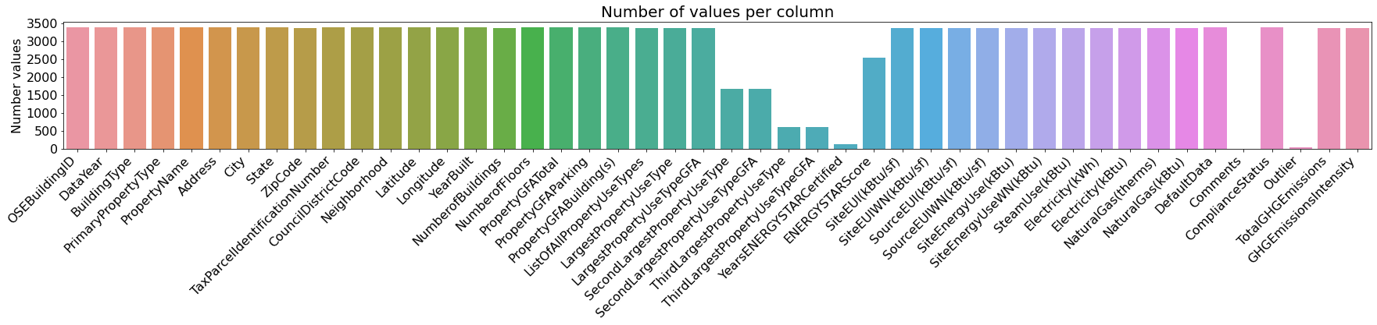
Nettoyage - Emptyness – preparation 4.1 - pre-process
Quelques features sont complètements vides et plusieurs autres très peu remplies.

Slide 7
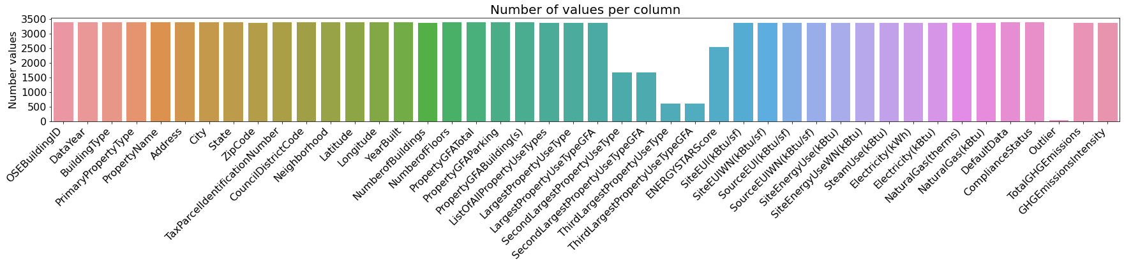
Nettoyage - Emptyness – preparation 4.1 - post-process
Les features complètement vides comme « Comments » et celles peu remplies tel que « YearsENERGYSTARCertified » ont été supprimées.

Slide 8
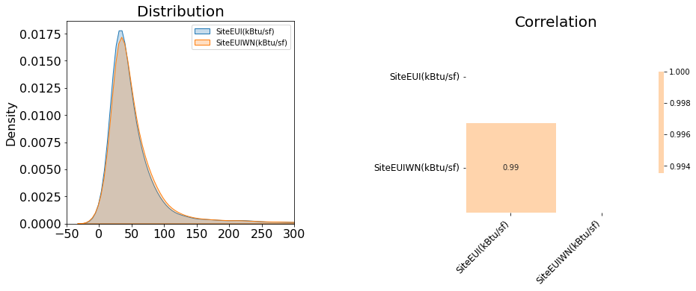
Nettoyage - Redundancy – preparation 4.4.3.1
Les deux features « SiteEUI(kBtu/sf) » et « SiteEUIWN(kBtu/sf) » semble parfaitement identiques.
Une étude de leur corrélation permet de valider cette hypothèse.

Slide 9
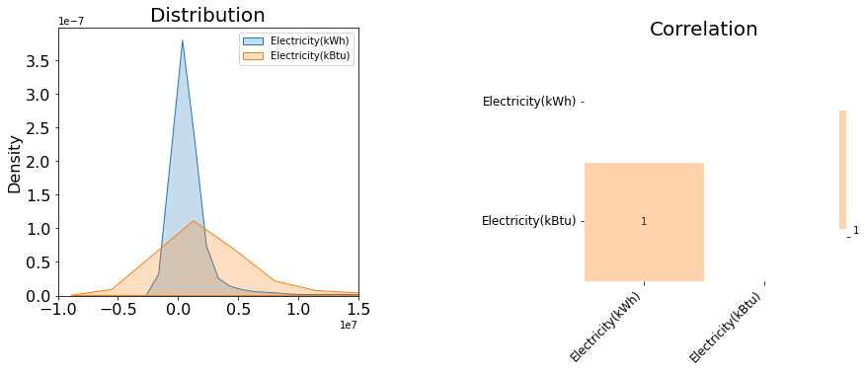
Nettoyage - Redundancy – preparation 4.4.3.4
Les deux features « Electricity(kWh) » et « Electricity(kBtu) » n’ont clairement pas la même distribution, cela est dû au fait que l’unité est différente. L’unité ‘kBtu’ est une unité en lien avec la surface, il est donc intelligible de voir une telle distribution.
Une étude de leur corrélation permet en revanche de mettre en évidence une corrélation totale.

Slide 10
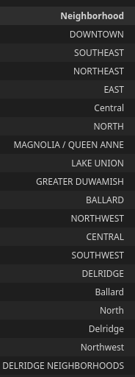
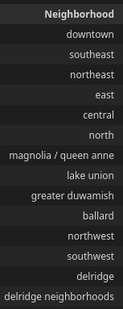
FE - Inconsistencies – preparation 4.3.3
Strip and Lower
La feature ‘Neighborhood’ présente des inconsistences. Certaines valeurs sont en doublons en raison de certains caractères en majuscule et d’autres en minuscule. Cela pousse le modèle à considérer que ce sont des valeurs distinctes.
Le processus appliqué est de supprimer les espaces aux extrémités de chaque valeur ainsi que de tout mettre en minuscule.

Slide 11
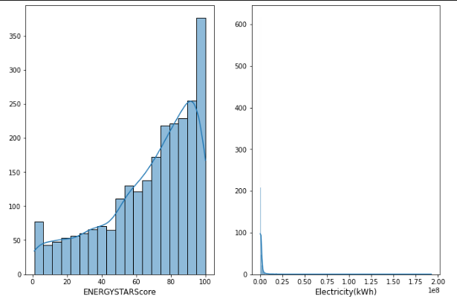
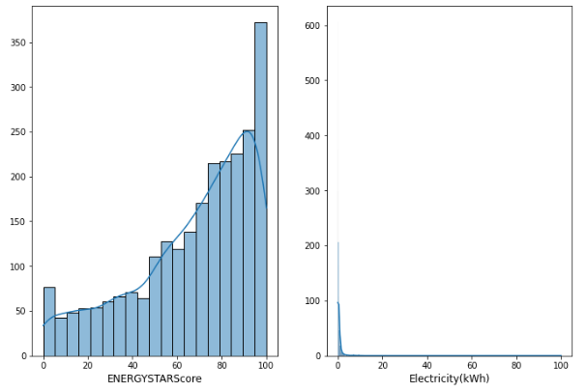
FE - Scaling – preparation 4.4.5
0-100 Scale
Il y a une très grande disparité d’échelle dans les features numériques. Le modèle risque d’accorder une plus grande importance aux plus grandes valeurs.
Pour éviter cela, on scale toutes les features numériques de 0 à 100.

Slide 12
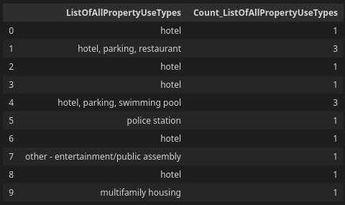
FE - Couting – exploration 3.2
La feature ‘ListOfAllPropertyUseTypes’ a la forme d’une pseudo liste de divers type de bien.
Le traitement appliqué ici est de transformer compter le nombre de type de bien contenu dans chaque pseudo list et placer ce nombre dans une feature dédiée ‘Count_ListOfAllPropertyUseTypes’.

Slide 13
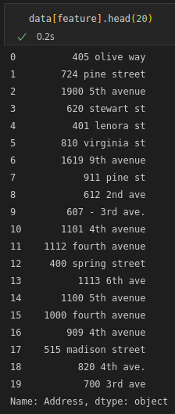
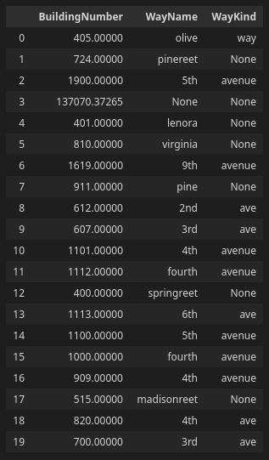
FE - Breaking-down – exploration 3.3
breaking-down
Ici, la feature ‘Address’ est une aggrégation de plusieurs informations potentiellement intéressantes.
Le traitement effectué est de séparer les ‘sous features’ de ‘Address’ et de les placer dans une feature à part entière : ‘BuildingNumber’, ‘WayName’ et ‘WayKind’.

Slide 14
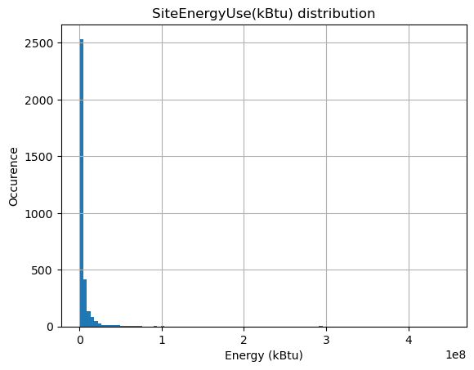
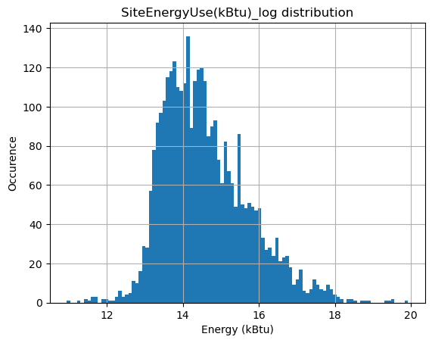
FE - log – exploration 3.3
log
Ici, la feature ‘SiteEnergyUse(kBtu)’, qui est de plus la cible principale, montre une distribution difficilement exploitable.
Le traitement effectué est ici de passer au log cette feature, dévoilant ainsi une distribution à tendance gaussienne.

Slide 15
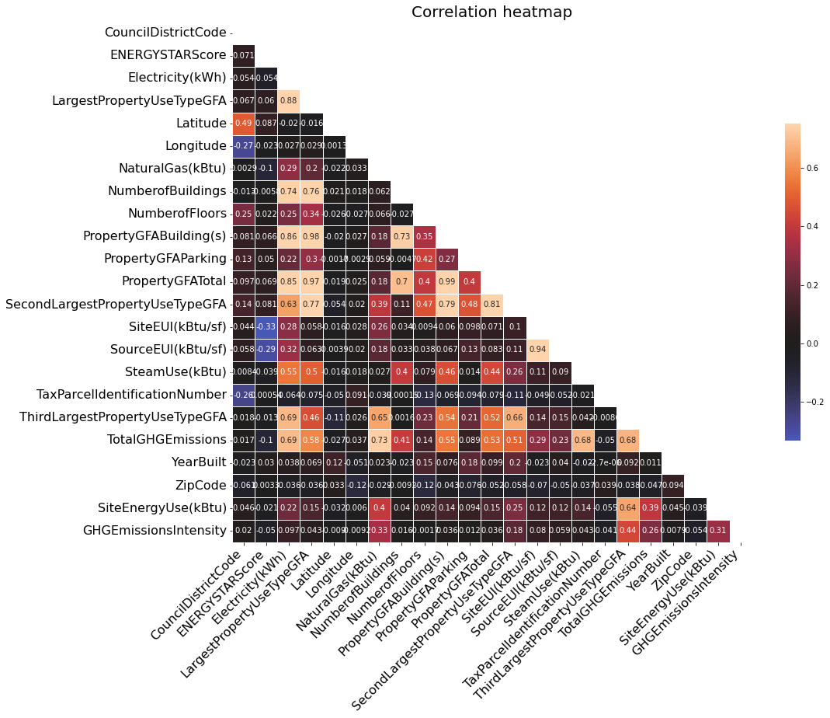
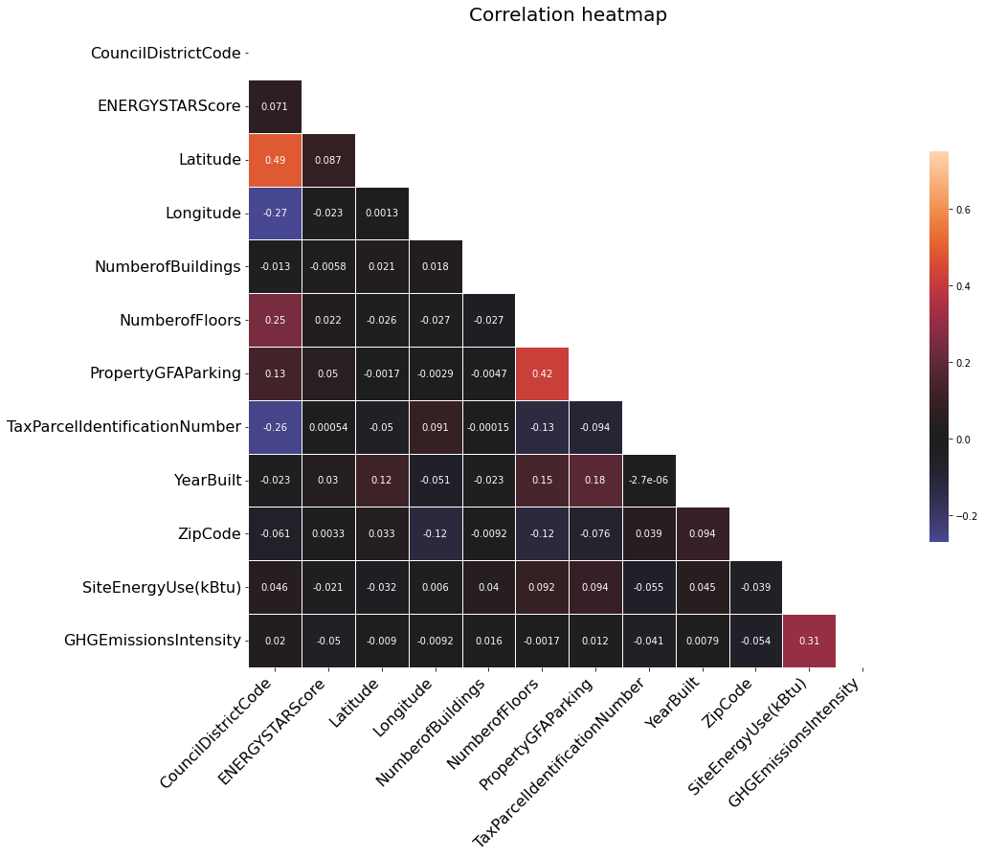
Exploration – correlations – preparation 5.1
removal
Une heatmap des corrélations met en évidence de très fortes interactions entre certaines features, indirectement liées aux features cibles.
Afin d’éviter tout risque de data leakage, on supprime toutes les features ayant une forte corrélation directe ou indirecte avec une feature cible.

Slide 16
Modélisation

Slide 17
Apprentissage
Supervisé ? Non supervisé ?
Nous voulons ici prédire la consommation énergétique ainsi que la quantité de CO2 emit, nous avons donc une cible.
C’est un apprentissage supervisé.
Classification ? Régression ?
Les cibles sont des valeurs continues.
C’est donc une régression.

Slide 18
Modélisation
Dummy Regressor
Decision Tree Regressor
Sert d’estimateur de base / de test
sickit-learn
scikit-learn
Linear Regressor
sickit-learn
Random Forst Regressor
scikit-learn
Support Vector Regressor
sickit-learn
XGB Regressor, Tree based
Extreme Gradient Boosting, lib xgboost

Slide 19
Evaluation

Slide 23
Identification – exploration 4.1
On récupère le nom de toutes les features dont le type est « object » et toutes les features non pertinentes sont rejetées.

Slide 24
Transformation
Les features retenues lorsde la phase d’identification sont transformées en features quantitatives.
Elles sont ensuite renommées en suffisant leur nom par « _CATEG ».
Enfin, ces nouvelles features sont jointes au dataset de départ (nettoyé).

Slide 25
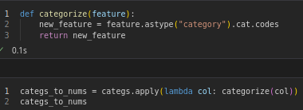
Transformation – exploration 4.2
Les features qualitatives sont transformées en features quantitatives.
Les features non pertinentes sont rejetées.
Le dataset des features transformées est join au dataset originel (nettoyé)

Slide 26
Visualisation
Toutes les features qualitative ont maintenant leur pendant quantitatif. Une matrice de corrélation et un graphique type ‘carte de chaleur’ peut être fait.
Ce graphique met très facilement en évidence les corrélation entre variables.

Slide 27
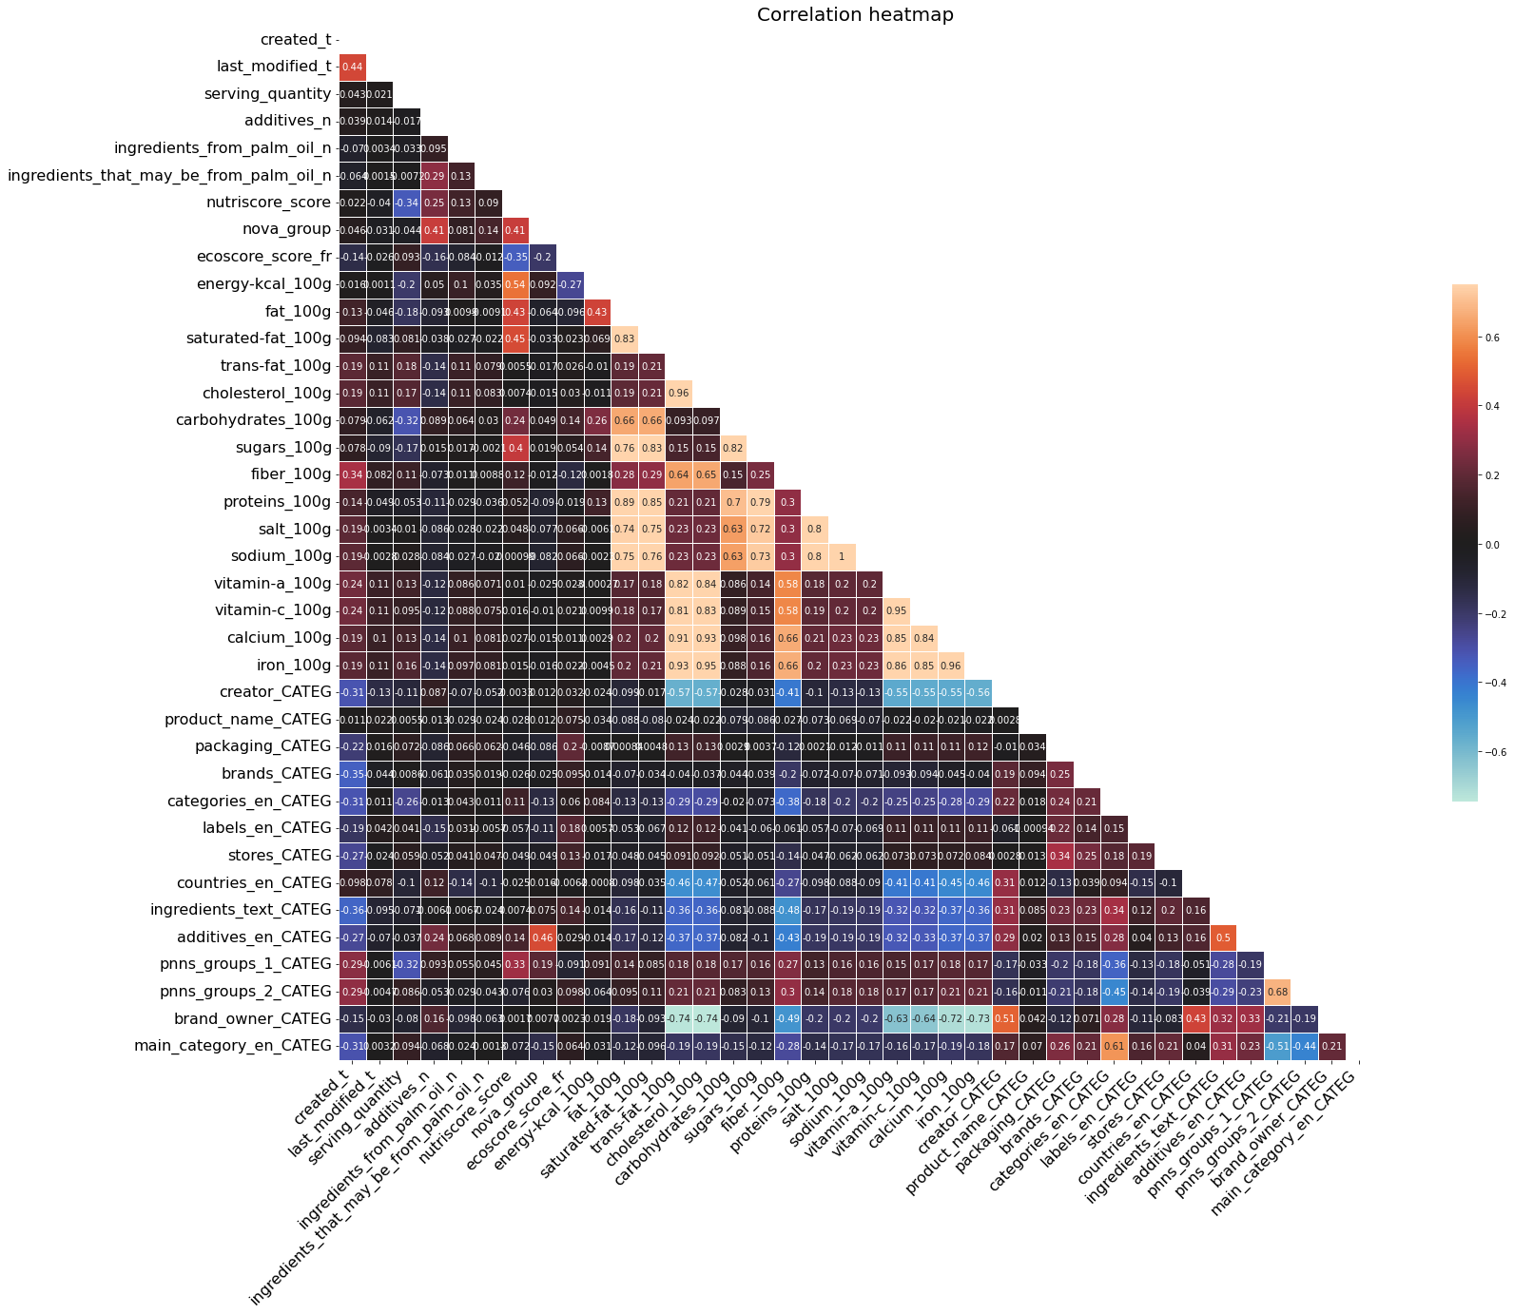
Visualisation – exploration 4.3.1
Plus la couleur est claire, plus la corrélation est forte.
Nous pouvons constanter de très fortes corrélations. Néanmoins, en regardant de plus près, ces corrélations existent entre les features représentants les proportions des aliments et d’autres feature du même type et/ou da la feature du nutriscore.
Ces corrélations ne sont donc ici d’aucune utilité.

Slide 28
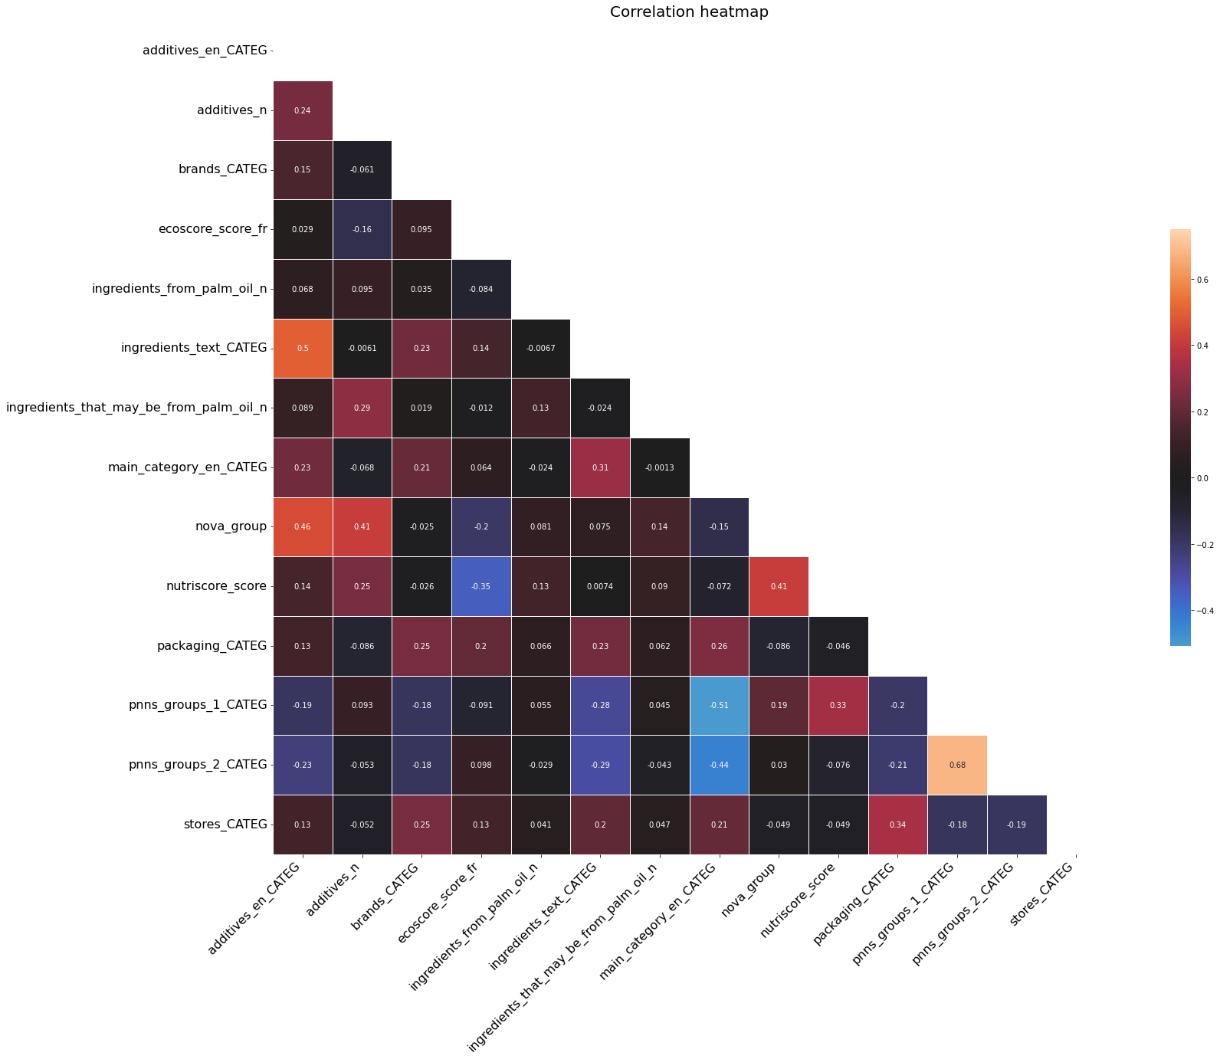
Visualisation – exploration 4.3.2
Toutes les features dont la corrélation n’apporte pas de valeur ajouté à notre analyse sont rejetées.
Le résultat final démontre beaucoup moins de fortes valeurs de corrélations.

Slide 29
Observation
Une corrélation particulièrement intéressant et à priori non intuitive est celle du couple « Nutriscore » / « Ecoscore ». Cette corrélation a pour valeur -0.35.

Slide 30
Modélisation
Nutriscore / Ecoscore trends
Nutriscore / Ecoscore distribution
Analyse de l’évolution du nutriscore et de l’ecoscore
Analyse de la distribution du nutriscore et de l’ecoscore et mise en évidence de la corrélation par droite de régression
Nutriscore / Countries distribution
Analyse de la distribution du nutriscore en fonction des pays
Ecoscore / Countries distribution
Analyse de la distribution de l’écoscore en fonction du pays
Nutriscore / Brands distribution
Analyse de la distribution du nutriscore en fonction des marques
...
...

Slide 31
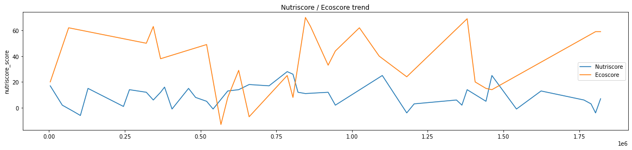
Nutriscore / Ecoscore trends – exploration 5
Une corrélation négative se traduit par une tendance à observer les deux features variées dans des sens opposés.
La valeur de corrélation étant relativement faible (-0.35), cette tendance peut ne pas être évidente au premier coup d’oeil.

Slide 32
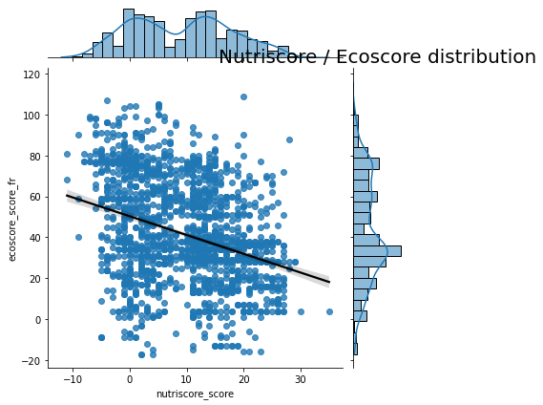
Nutriscore / Ecoscore distribution – exploration 6
Ici, la distribution du nutriscore et de l’ecoscore est analysée conjointement, de plus, une droite de régression confirme la présence d’une corrélation négative entre ces deux features.

Slide 33
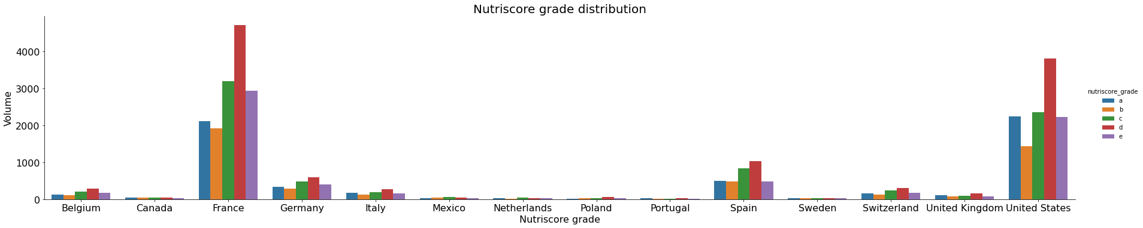
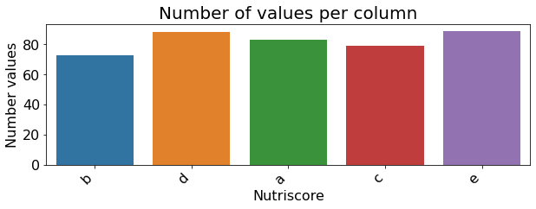
Nutriscore / Countries distribution – exploration 7
Nous pouvons observer que la note du nutriscore la plus répandue est la D. Que ce soit globalement ou dans les pays ayants le plus d’articles renseignée dans le dataset.
Les notes suivantes, par ordre décroissant d’occurence, sont : E, A, C B. Notons que la note E talonne la D.
Conclusion : la distribution des notes démontrent une mauvaise alimentation globale.

Slide 34
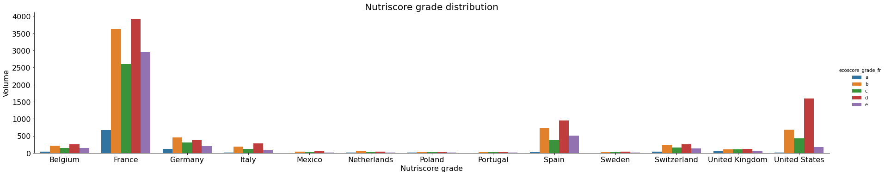
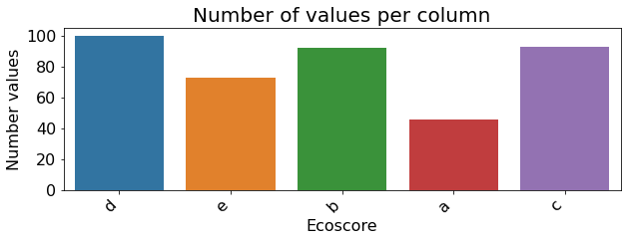
Ecoscore / Countries distribution – exploration 8
Nous pouvons observer que la note de l’écoscore la plus répandue est la D, ici aussi. Que ce soit globalement ou dans les pays ayants le plus d’articles renseignée dans le dataset.
Les notes suivantes, par ordre décroissant d’occurence, sont : B, C, E, A.
Conclusion : la distribution des notes démontrent un impact environemental moyen modéré à fort.

Slide 35
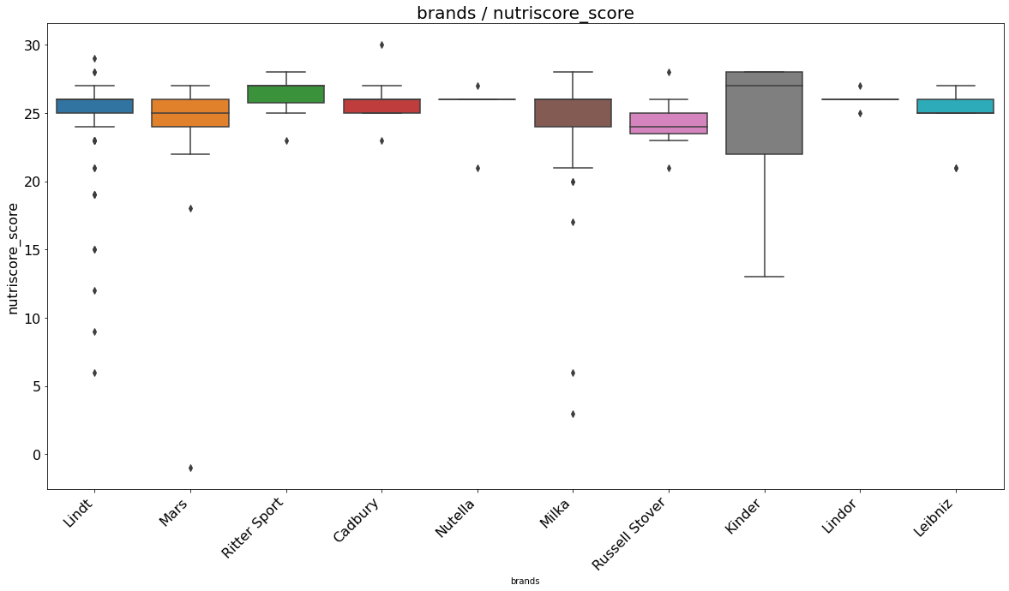
Nutriscore / Brands distribution – worst 10 – exploration 9.1
Ce graphique montre la distribution du nutriscore pour les 10 marques ayant les plus mauvaise valeur moyenne du nutriscore.
Nous pouvons constater des valeurs médianes autour de 25 et toutes ont des outliers ainsi qu’une dispersion moyenne autours de 5

Slide 36
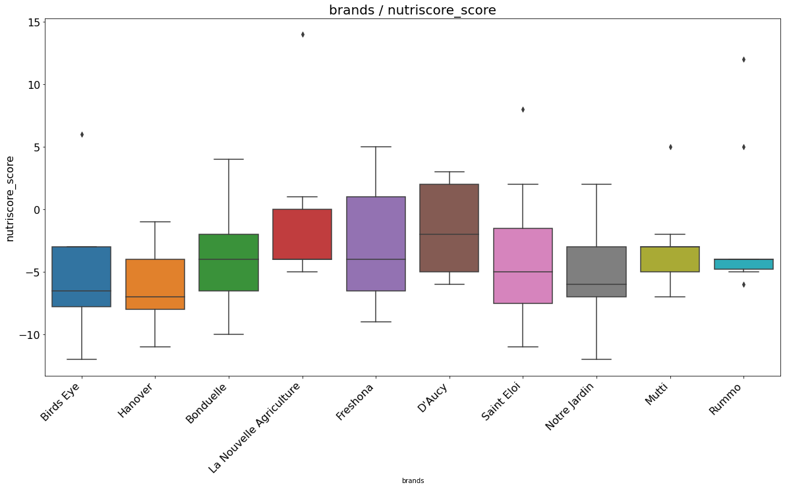
Nutriscore / Brands distribution – better 10 – exploration 9.1
Ce graphique montre la distribution du nutriscore pour les 10 marques ayant les meilleures valeurs moyenne du nutriscore.
Nous pouvons constater des valeurs médianes autour de -5 et peu d’outliers ainsi qu’une dispersion moyenne autours de 10.

Slide 37
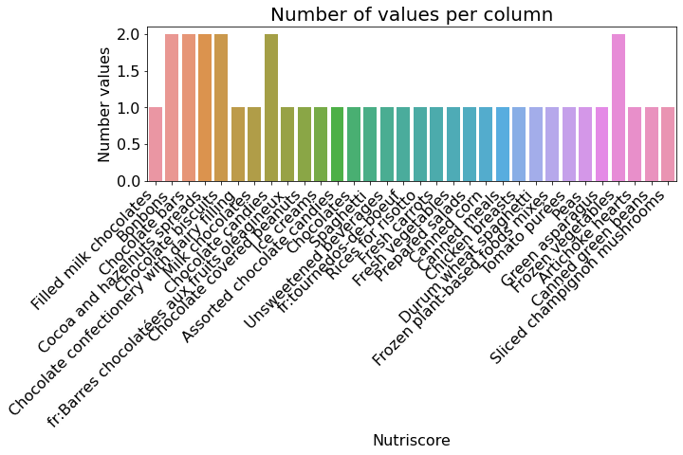
Category / Brands distribution – exploration 10
Ce graphique montre la distribution des catégorie des articles pour les 10 meilleurs et 10 pires marques (note nutriscore moyenne).
Les 10 premiers éléments étant les pires, les 10 dernier les meilleurs.
Nous constatons une faible diversité et il nous est facile de comprendre au vu du nom de chaque élément pourquoi la note du nutriscore est si mauvaise pour les marques correspondantes.

Slide 38
Synthèse

Slide 39
Conclusion
Nous pouvons attesté de la faisabilité de cette application grâces aux analyses menées, notament grâce à ces trois observations :
- La distribution des notes du nutriscore par pays semble être homogène
- La distribution des notes du nutriscore est clairement lié aux marques
- La distribution de la catégorie des articles produits par les marques corrobores l’observation précédente

Slide 40
Notes
- Le nutriscore étant rempli à hauteur d’environ 40 % du dataset, cette application ne peut donc fonctionner que sur cet interval
- il en va de même pour les catégories et les marques

